Slide 1
SMARTTHINGS
LED EQUALIZER
김승호, 박상건, 유은서, 진기단, 차나리
2019.12.02

Slide 2
Project design
PROTOTYPE
목차
LED EQUALIZER
LED PERFORMANCE

Slide 3
PROJECT DESIGN

Slide 4
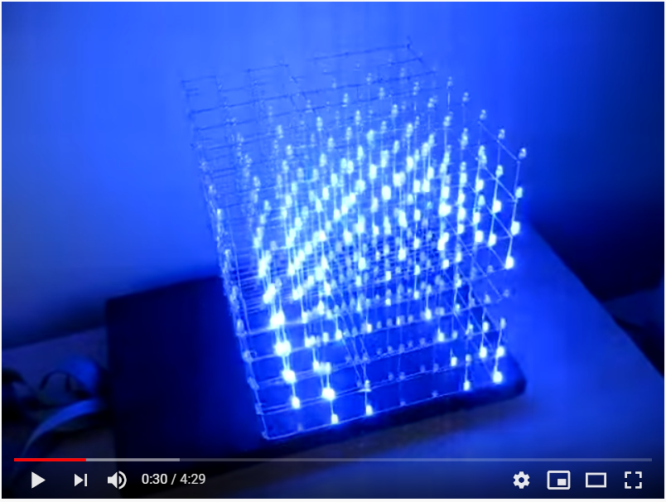
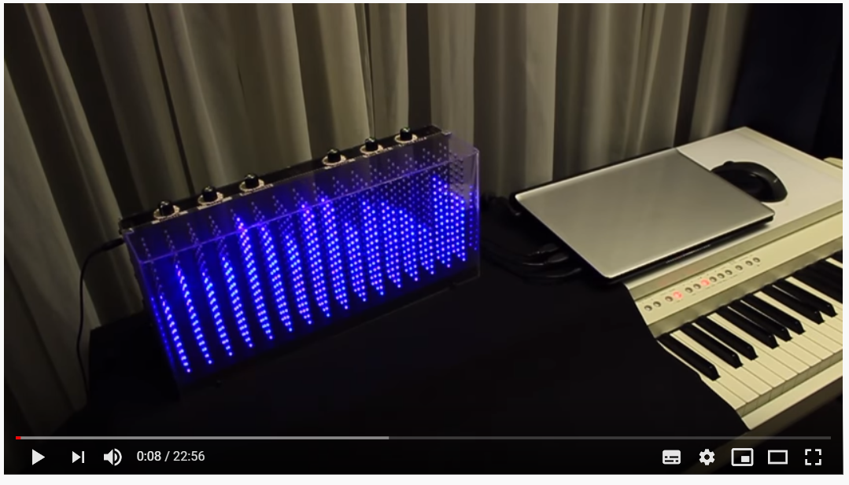
칙칙한 동방에 불빛 하나 음악 하나
▶ LED 소자를 입체적인 사각형 모양으로 배선한
LED Cube 영상에서 모티브
▶ 미리 출력되는 LED 형태를 코드로 작성하여
LED를 점등시키는 대신에
▶ 입력해준 음악에 맞춰 노래의 주파수에 관한 파형을 LED CUBE를 통해 표시해보기로 함.

Slide 5
기대 효과
동아리방에 비치하여 동아리원들의 심신 안정 효과
동아리 홍보할 때 전시용으로 사용할 수 있음.
추후 다른 동아리원이 아이디어를 발전시켜, 다양한 기능을 추가할 수 있음.
이전에 해보지 못했던 복잡한 회로를 배선해보고 아두이노 보드를 이용하여 배선된 회로를 직접 제어해보는 코드를 설계하여 학습 효과를 증진시킴.

Slide 6
PROTOTYPE

Slide 7
3 x 3 x 3 LED CUBE design purpose
동작 원리를 이해하기 위하여 축소된 형태의 LED CUBE를 구상해 봄.
브레드 보드와 아두이노 UNO를 이용해 3X3X3 LED CUBE의 프로토 타입을 제작해보고 앞으로 완성품을 만들 때 회로를 어떻게 배선해야 할지 구상해보는 계기를 가짐.
앞으로 실제 작품 제작을 위한 회로 설계, 소프트웨어 설계 예정

Slide 8
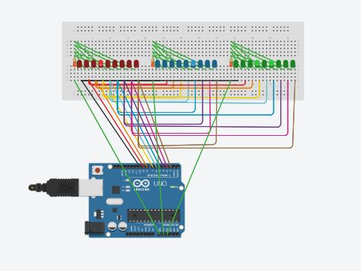
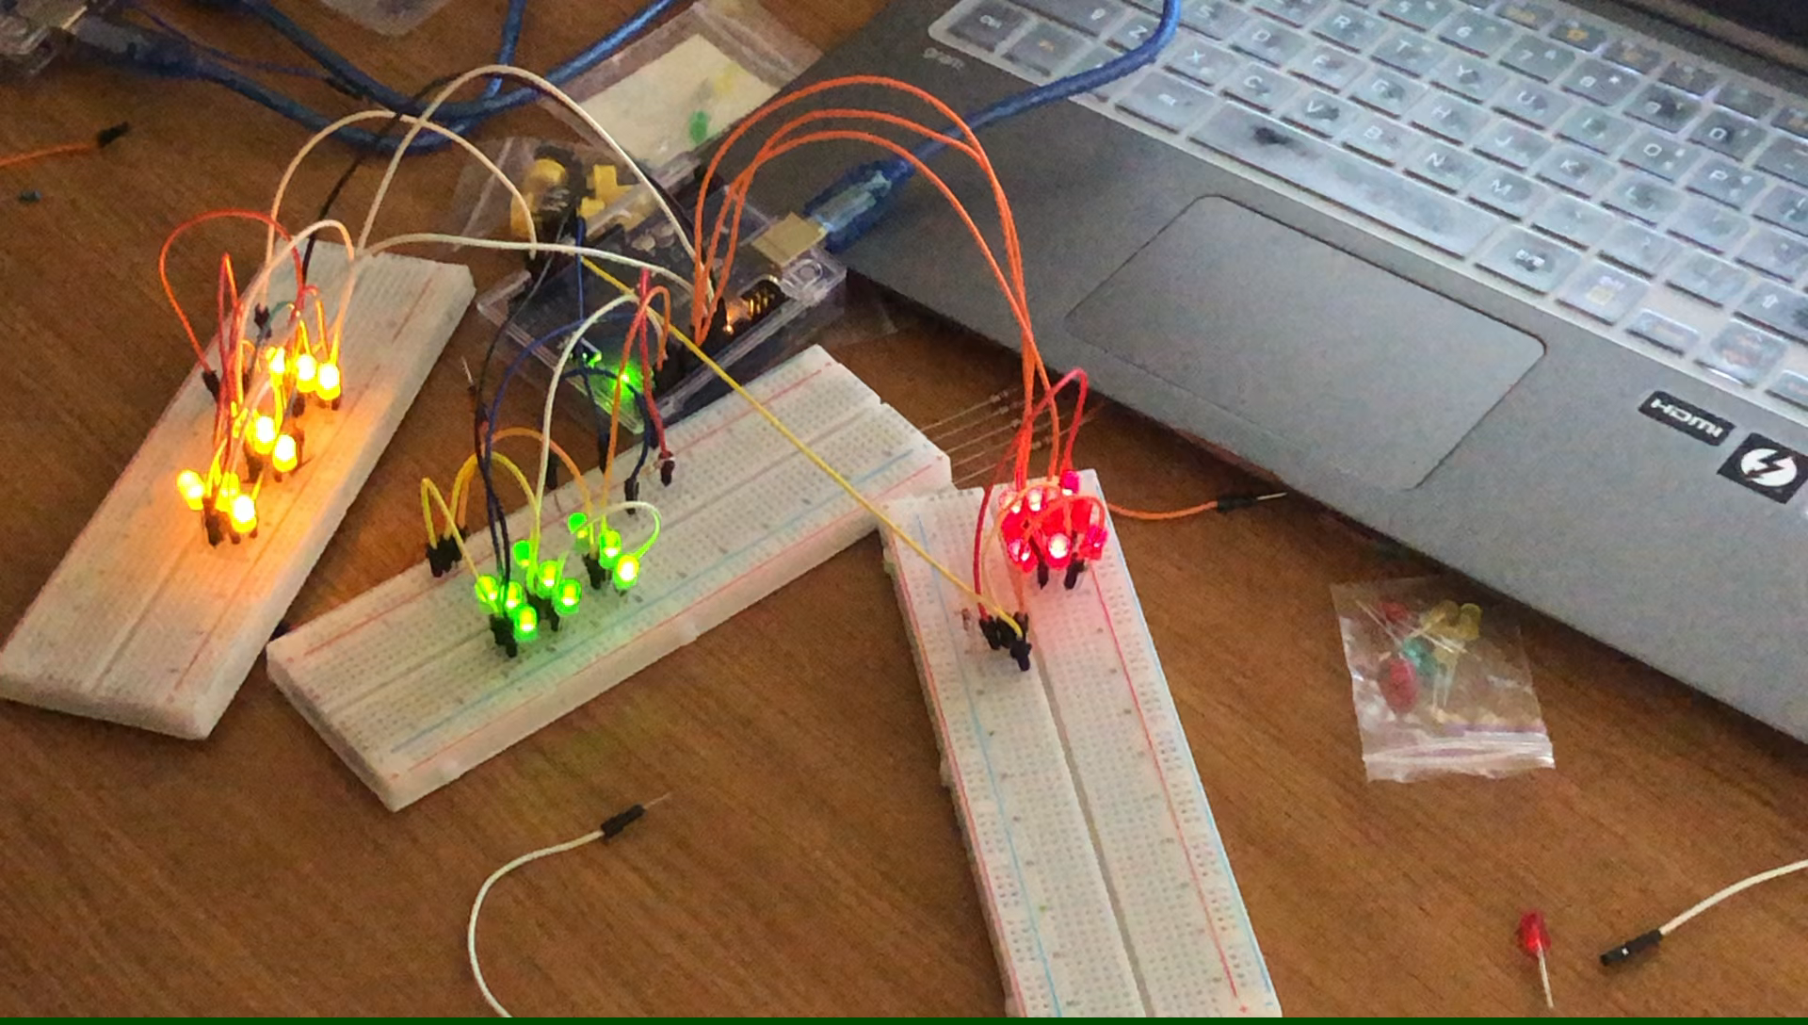
3 x 3 x 3 LED CUBE circuit design

Slide 9
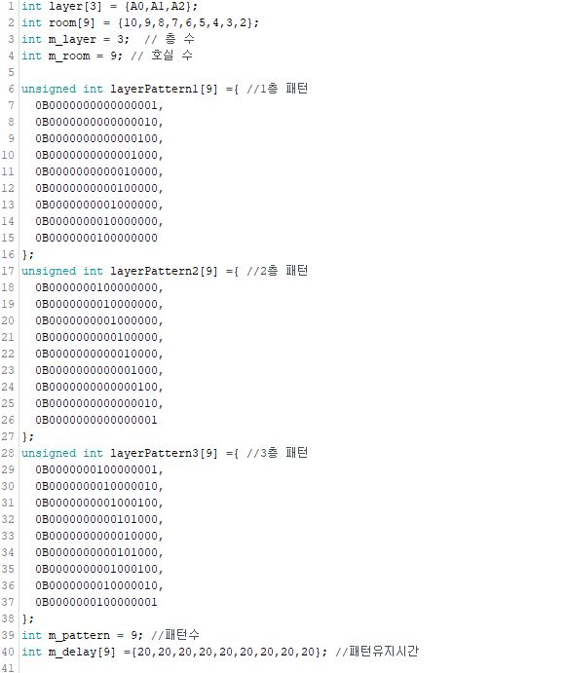
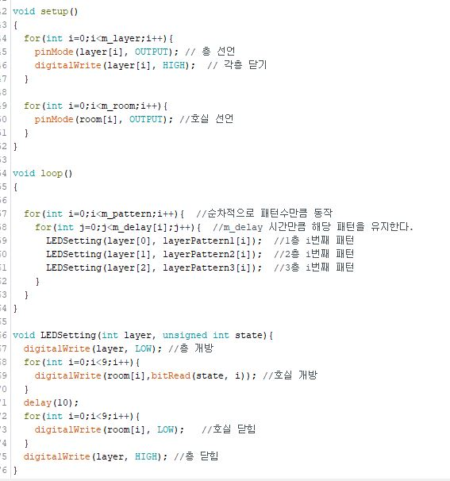
3 x 3 x 3 LED CUBE code source

Slide 10
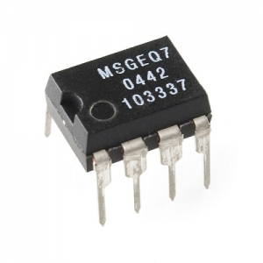
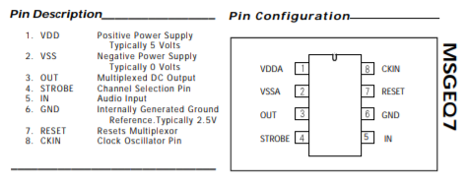
중간 점검 1
Graphic Equalizer Display Filter - MSGEQ7
이 소자가 Equalizer 를 만드는데 필요했다.

Slide 11
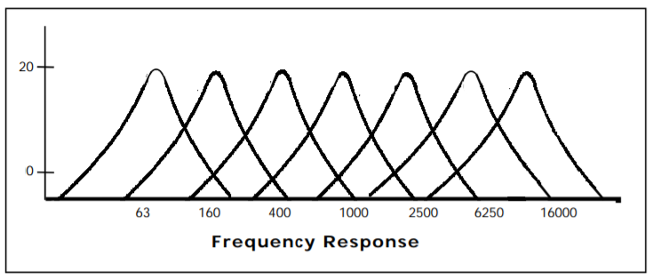
중간 점검 1
Graphic Equalizer Display Filter - MSGEQ7

Slide 12
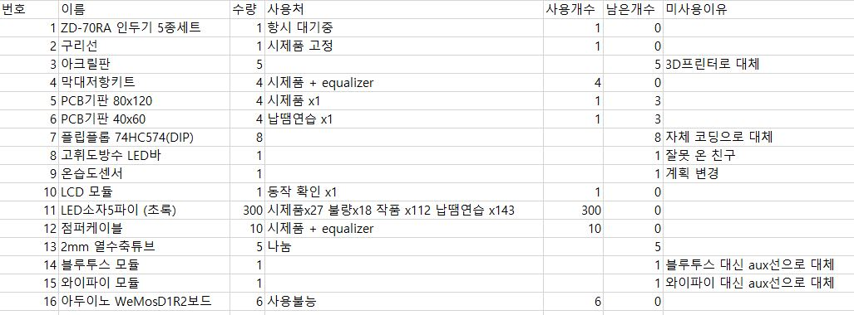
재료 사용 계획 및 내역

Slide 13
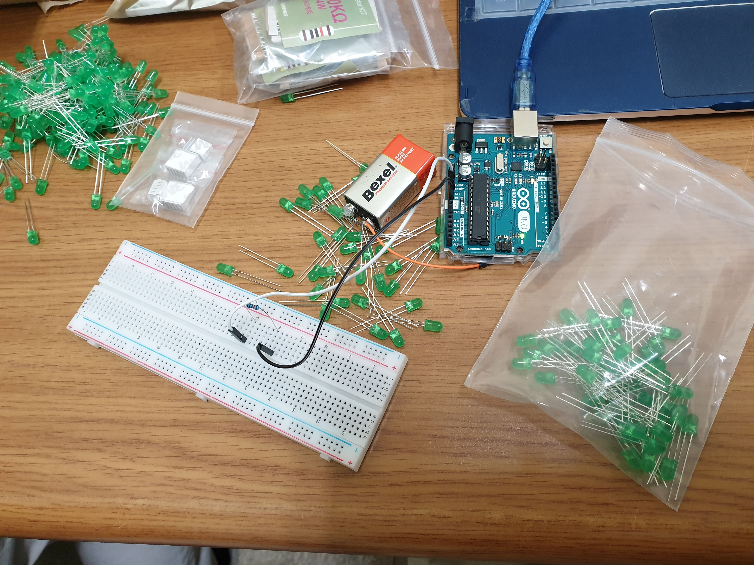
3 x 3 x 3 LED CUBE making (1)
LED 불량 색출 작업
배선을 하기 전 불량이 있는 LED를 확인하기 위한 작업
배선 후 불량이 확인되어 발생하는 시간 낭비를 막음
앞으로 사용할 LED의 상태 확인

Slide 14
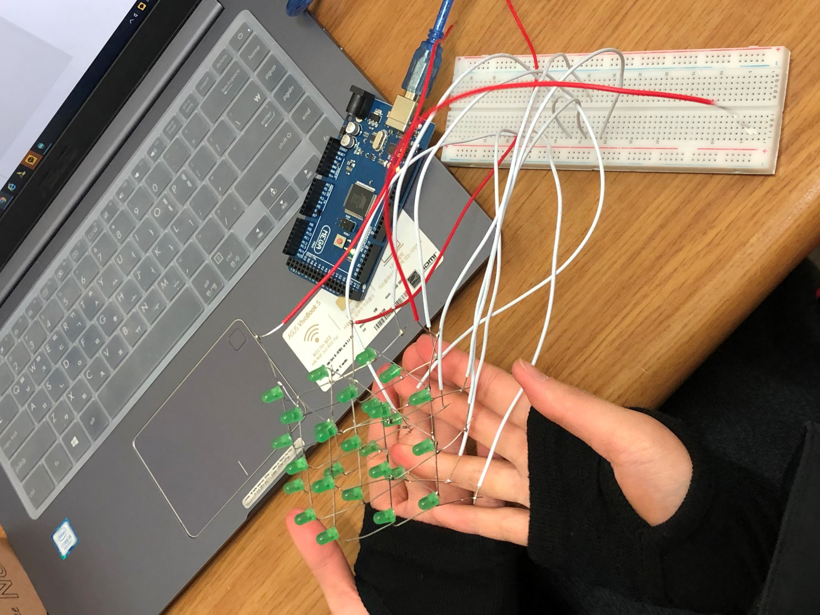
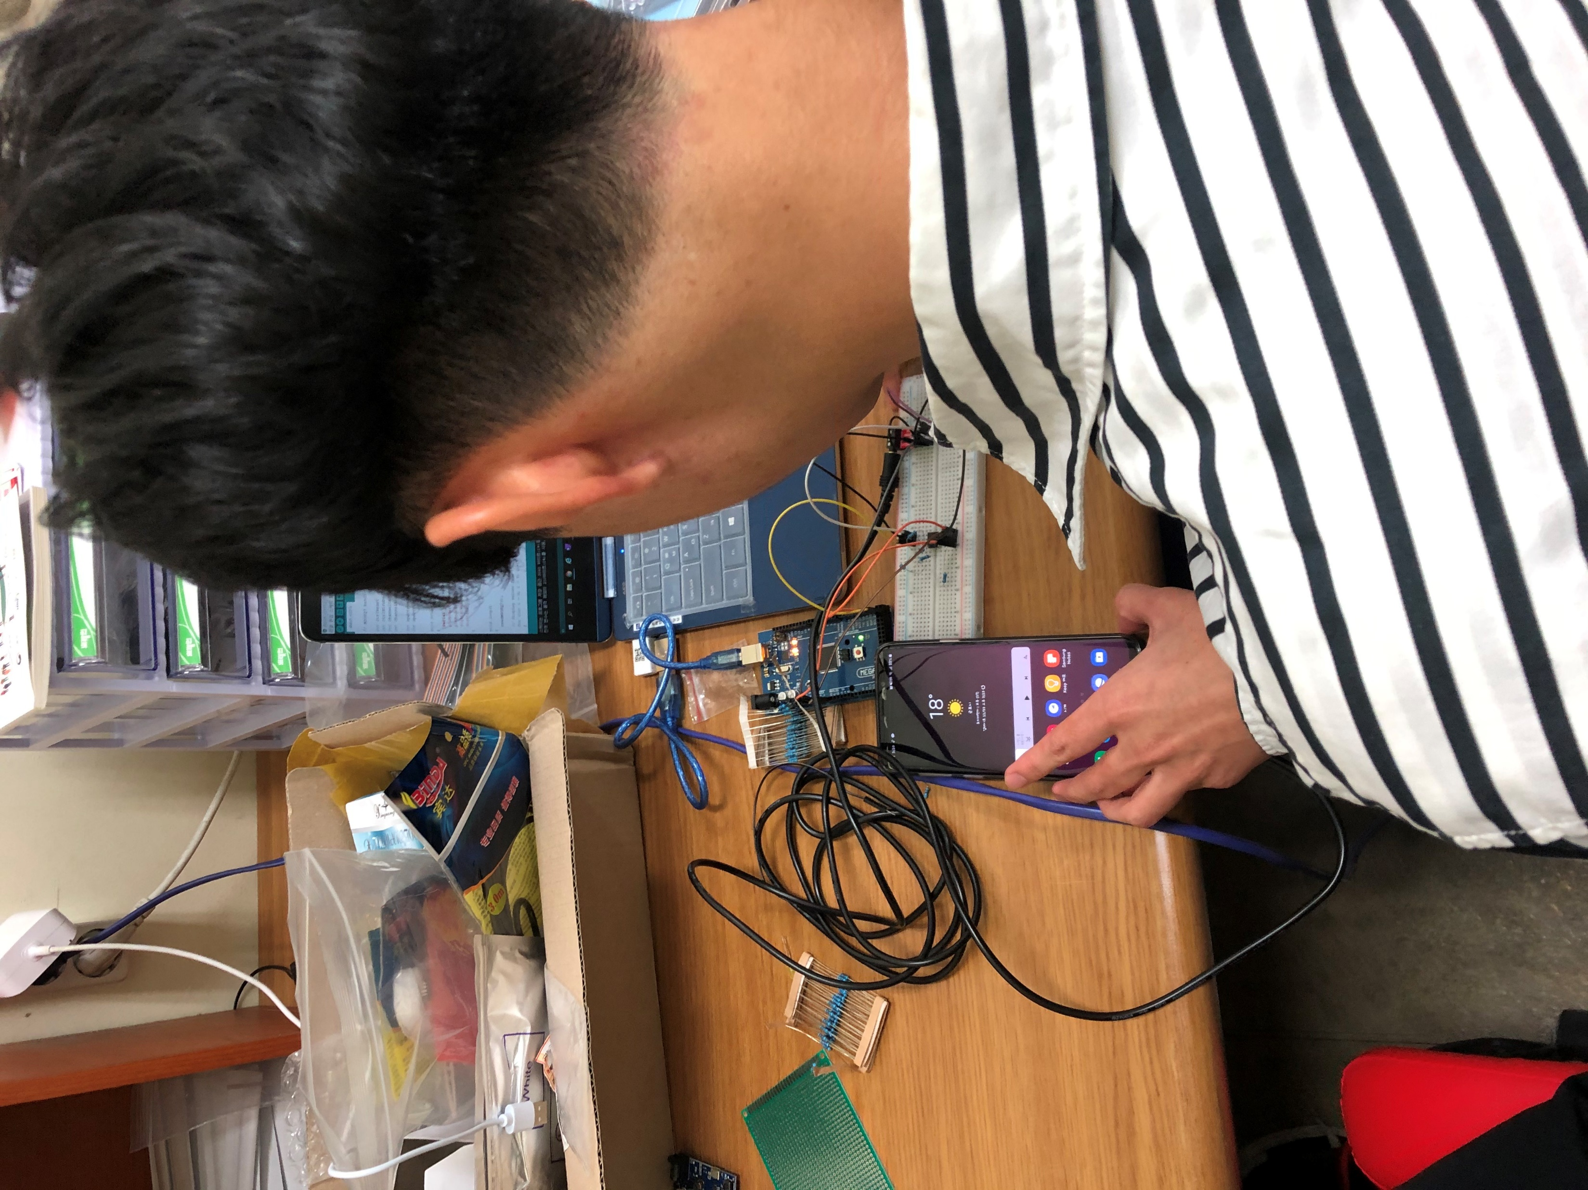
3 x 3 x 3 LED CUBE making (2)

Slide 15
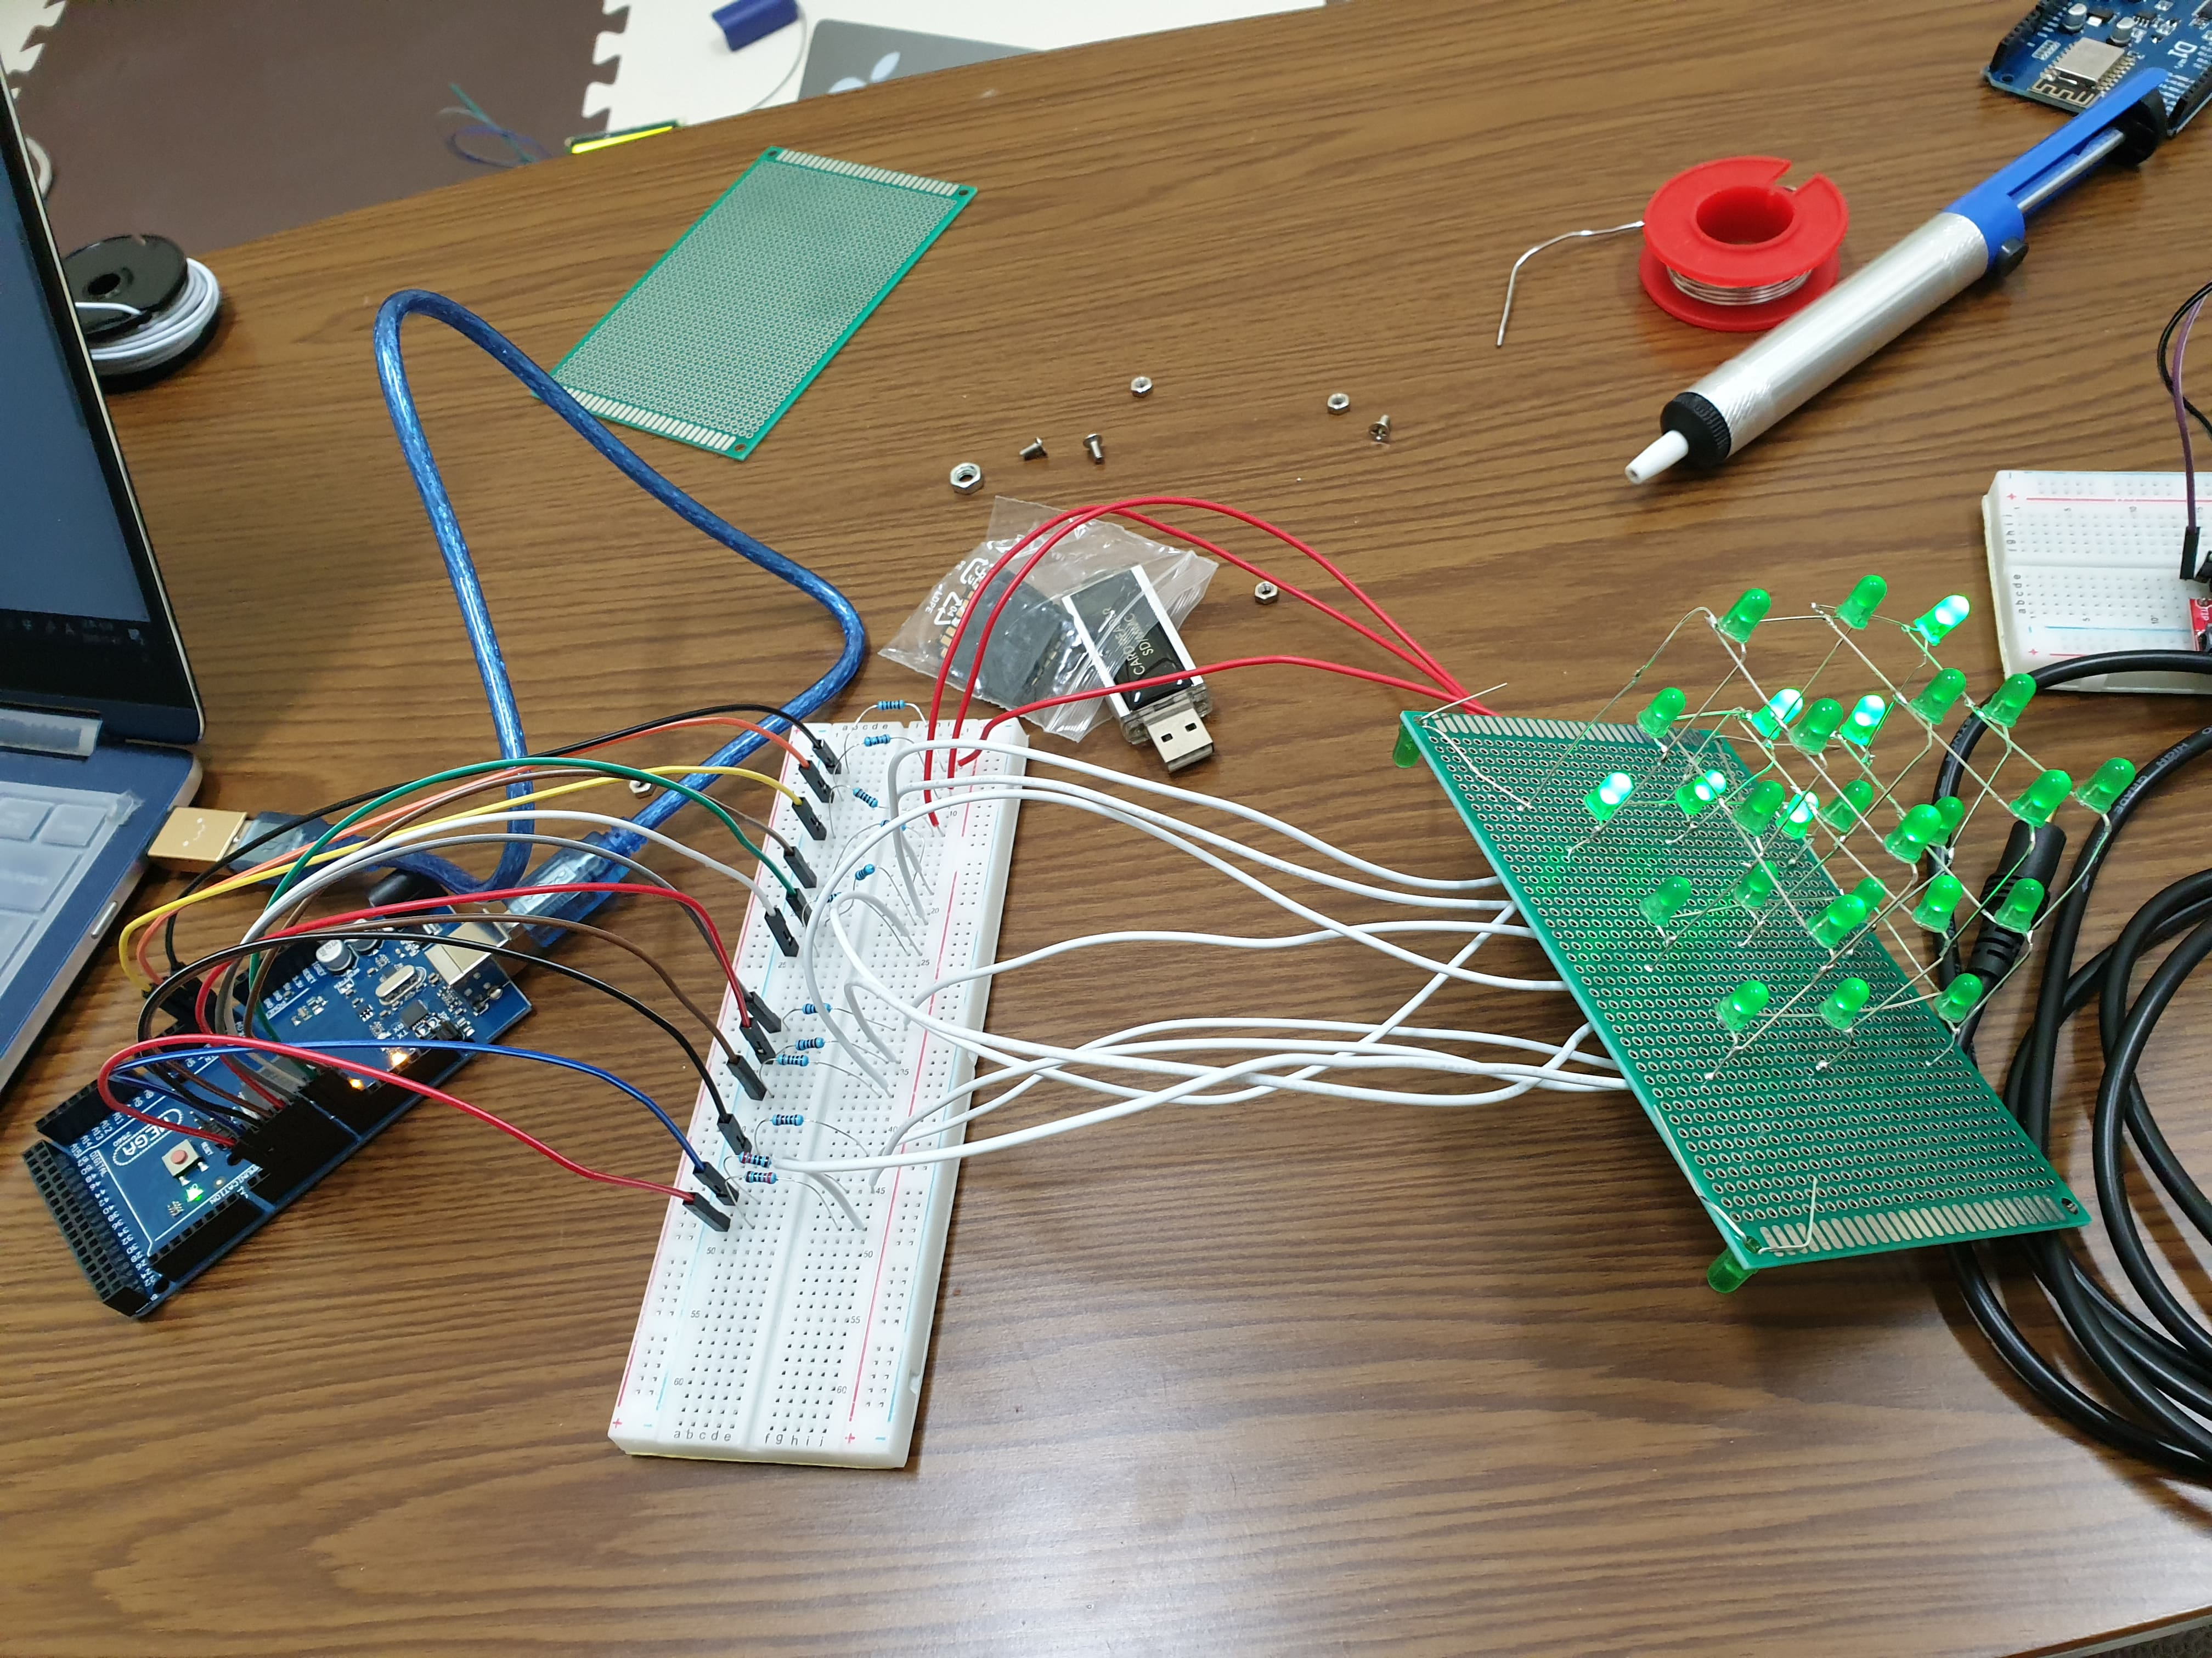
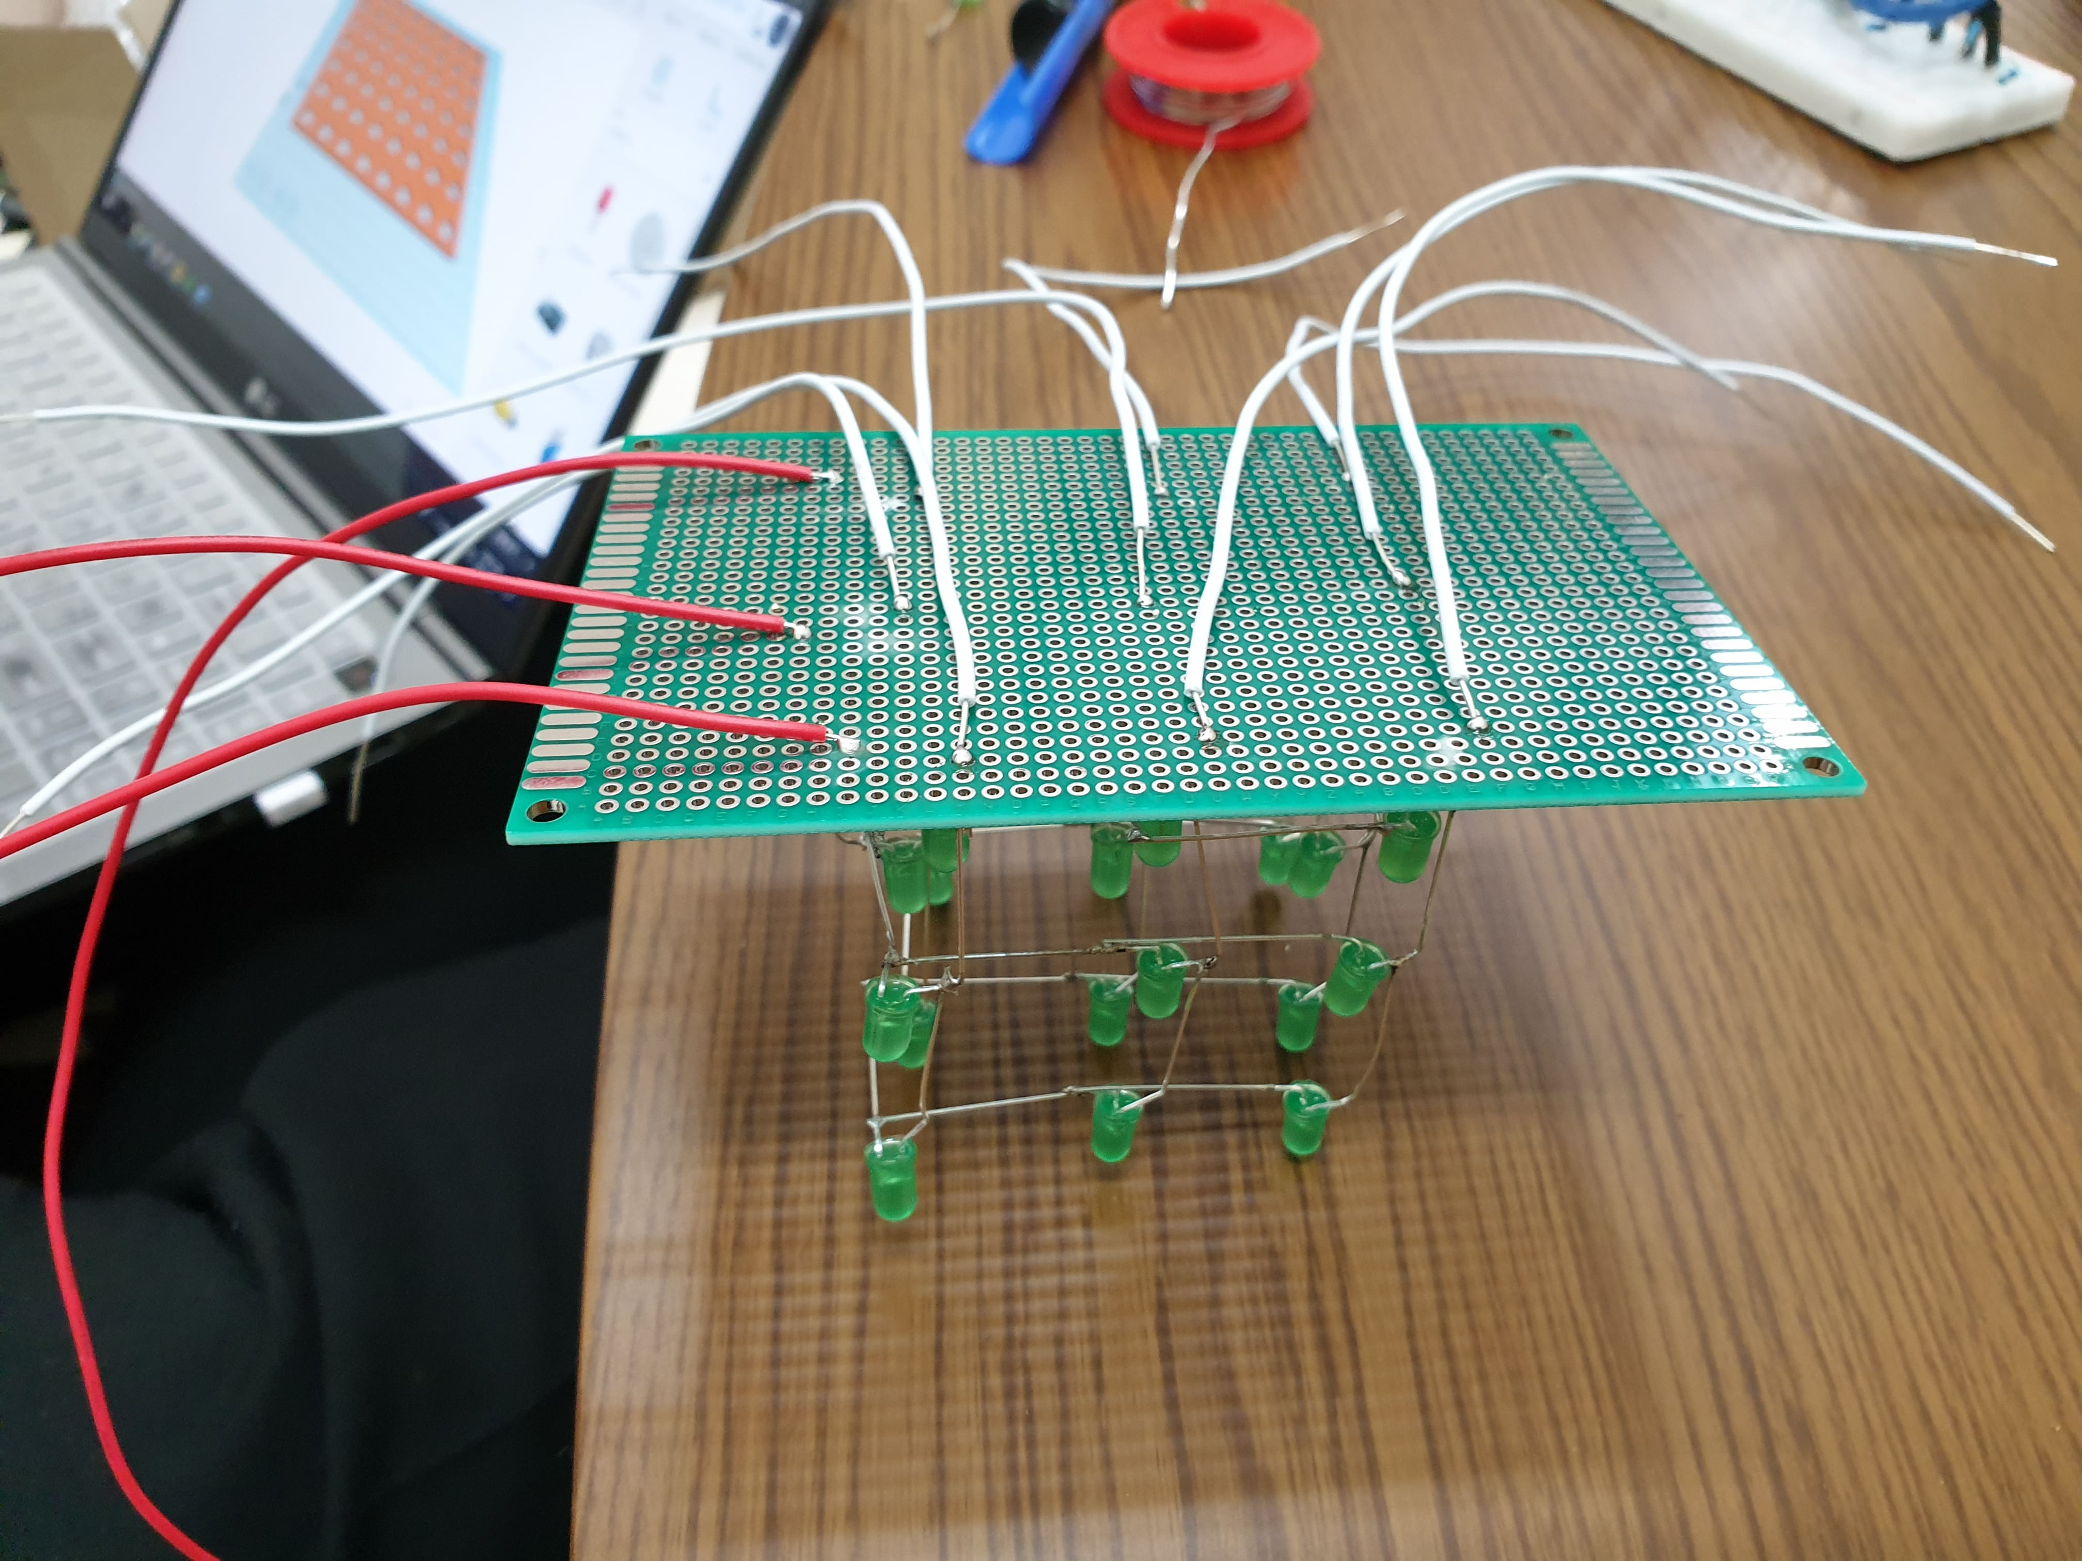
3 x 3 x 3 LED CUBE making (3)

Slide 16
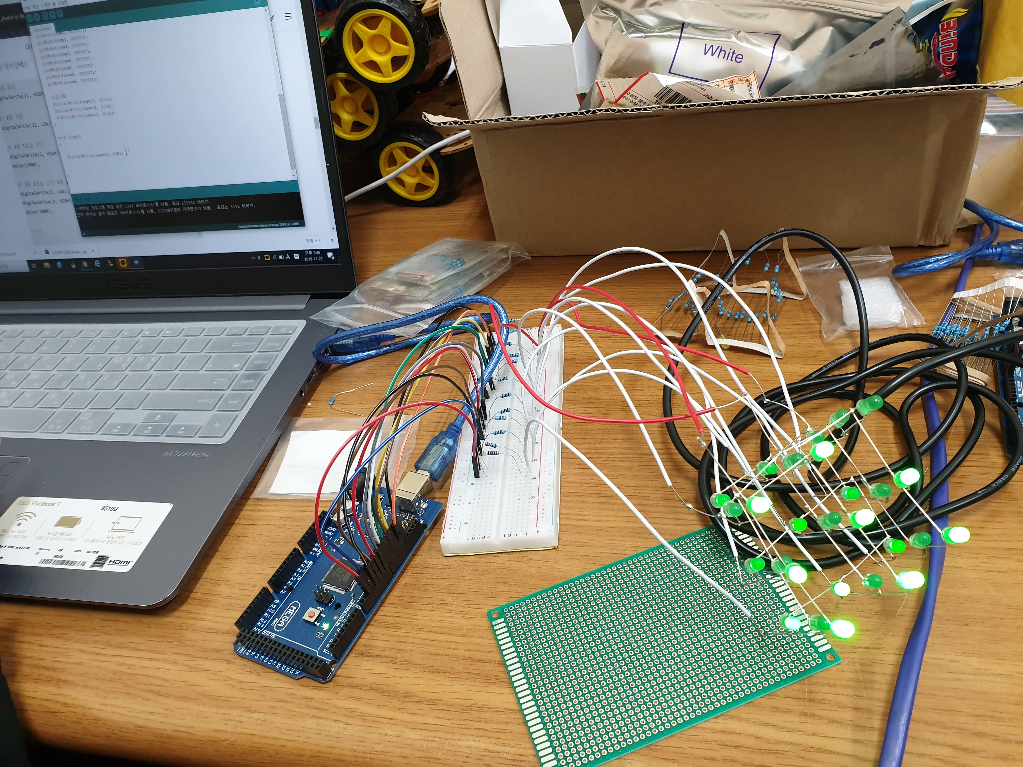
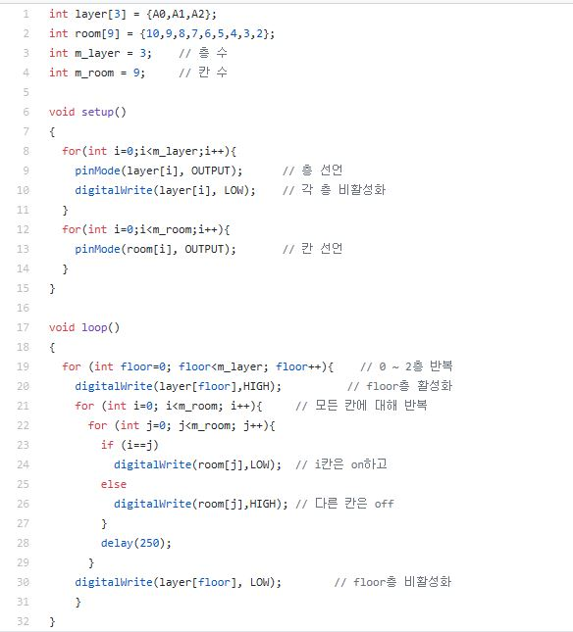
3 x 3 x 3 LED CUBE making (4)
LED cube 동작 확인

Slide 17
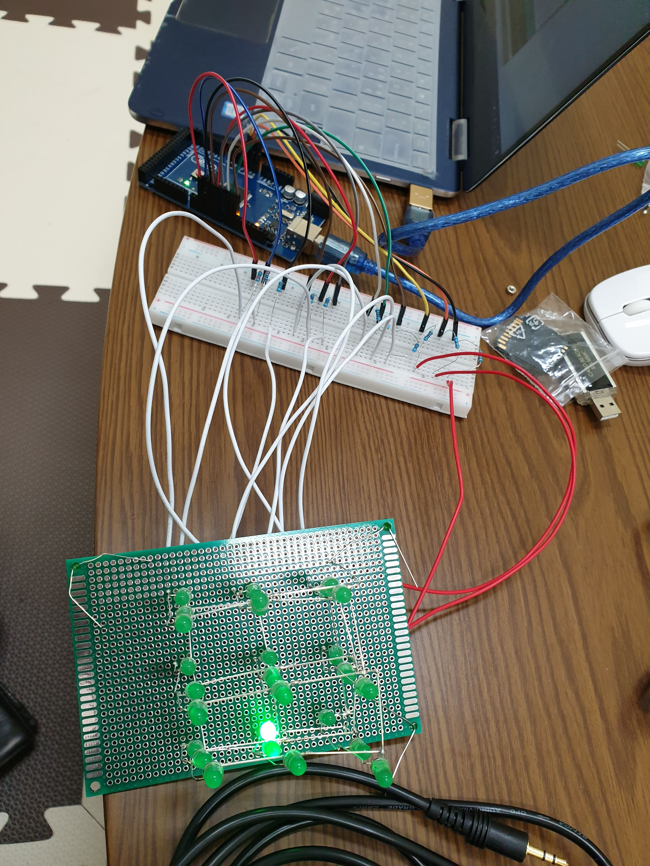
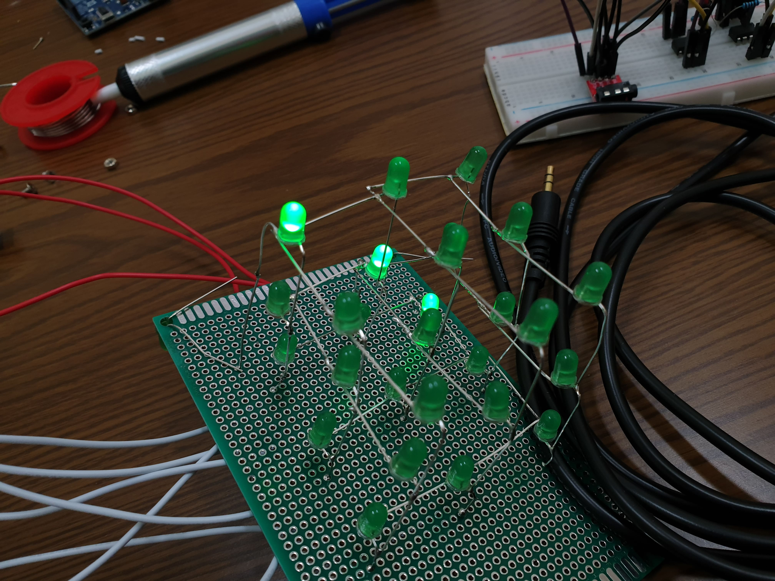
3 x 3 x 3 LED CUBE making (5) _ 제어

Slide 18
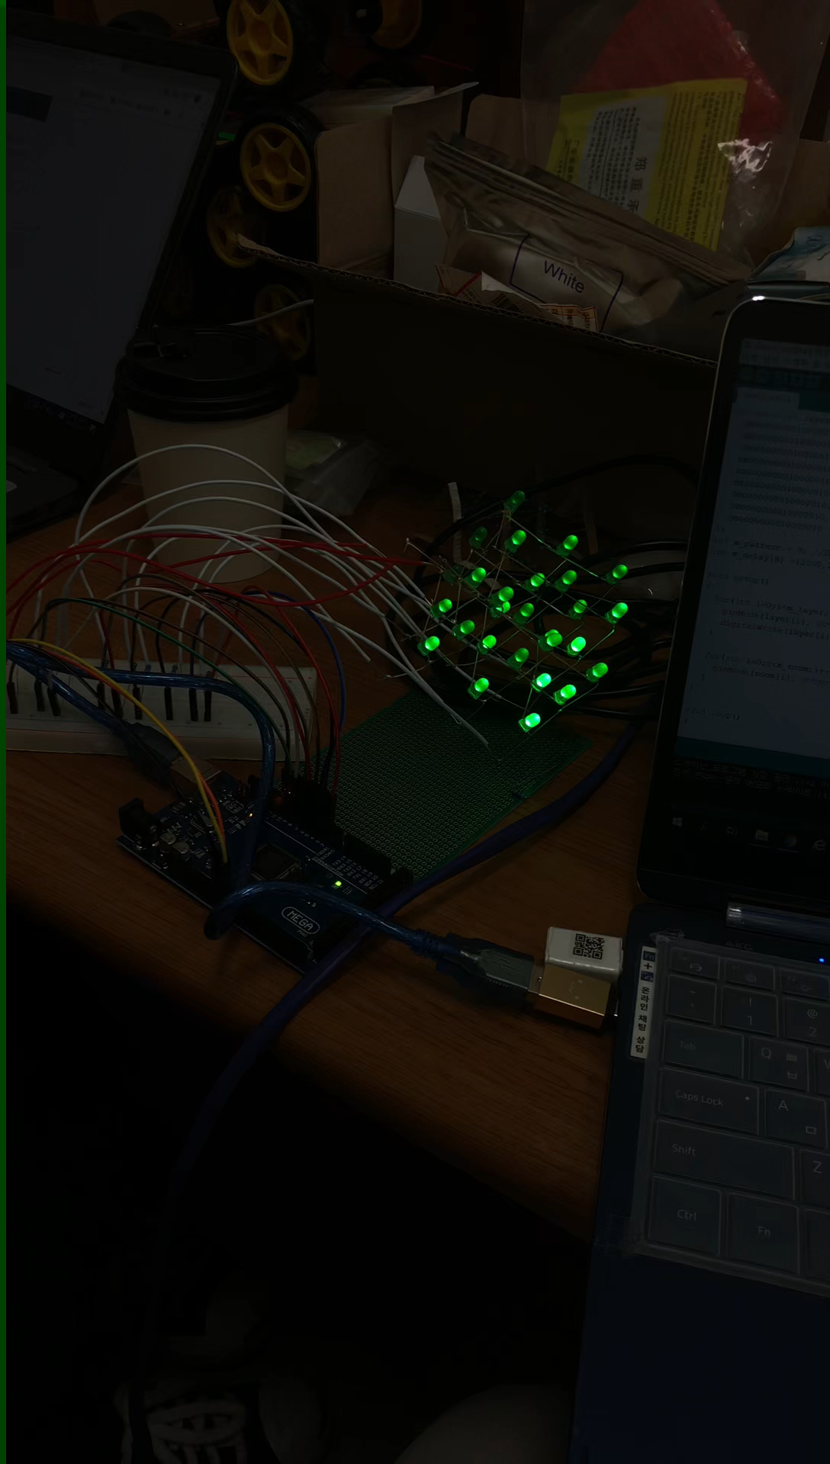
3 x 3 x 3 LED CUBE

Slide 19
LED EQUALIZER

Slide 20
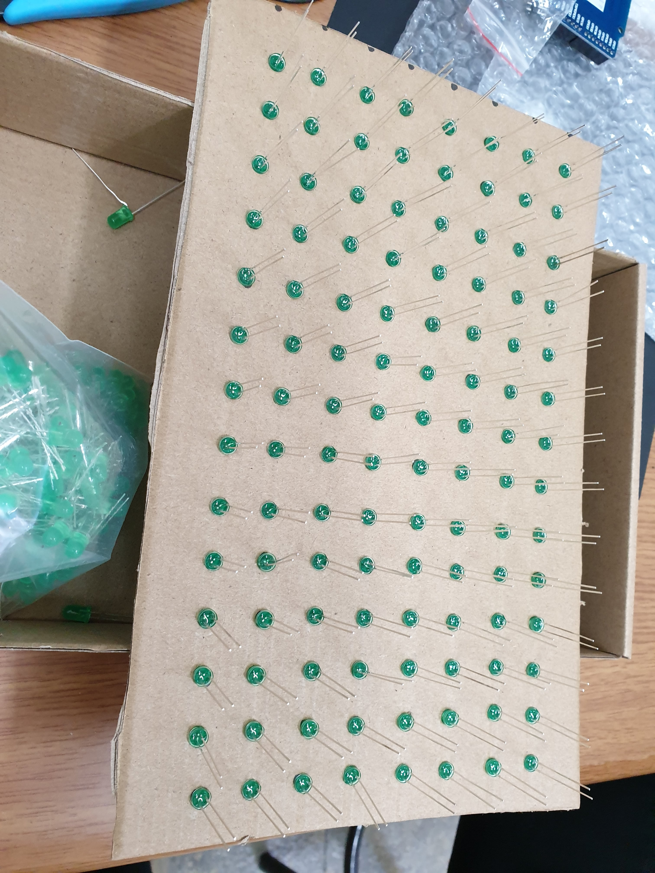
LED EQUALIZER making (1)
디자인 결정 과정
- Cardboard + LED 14 x 8 x 1

Slide 21
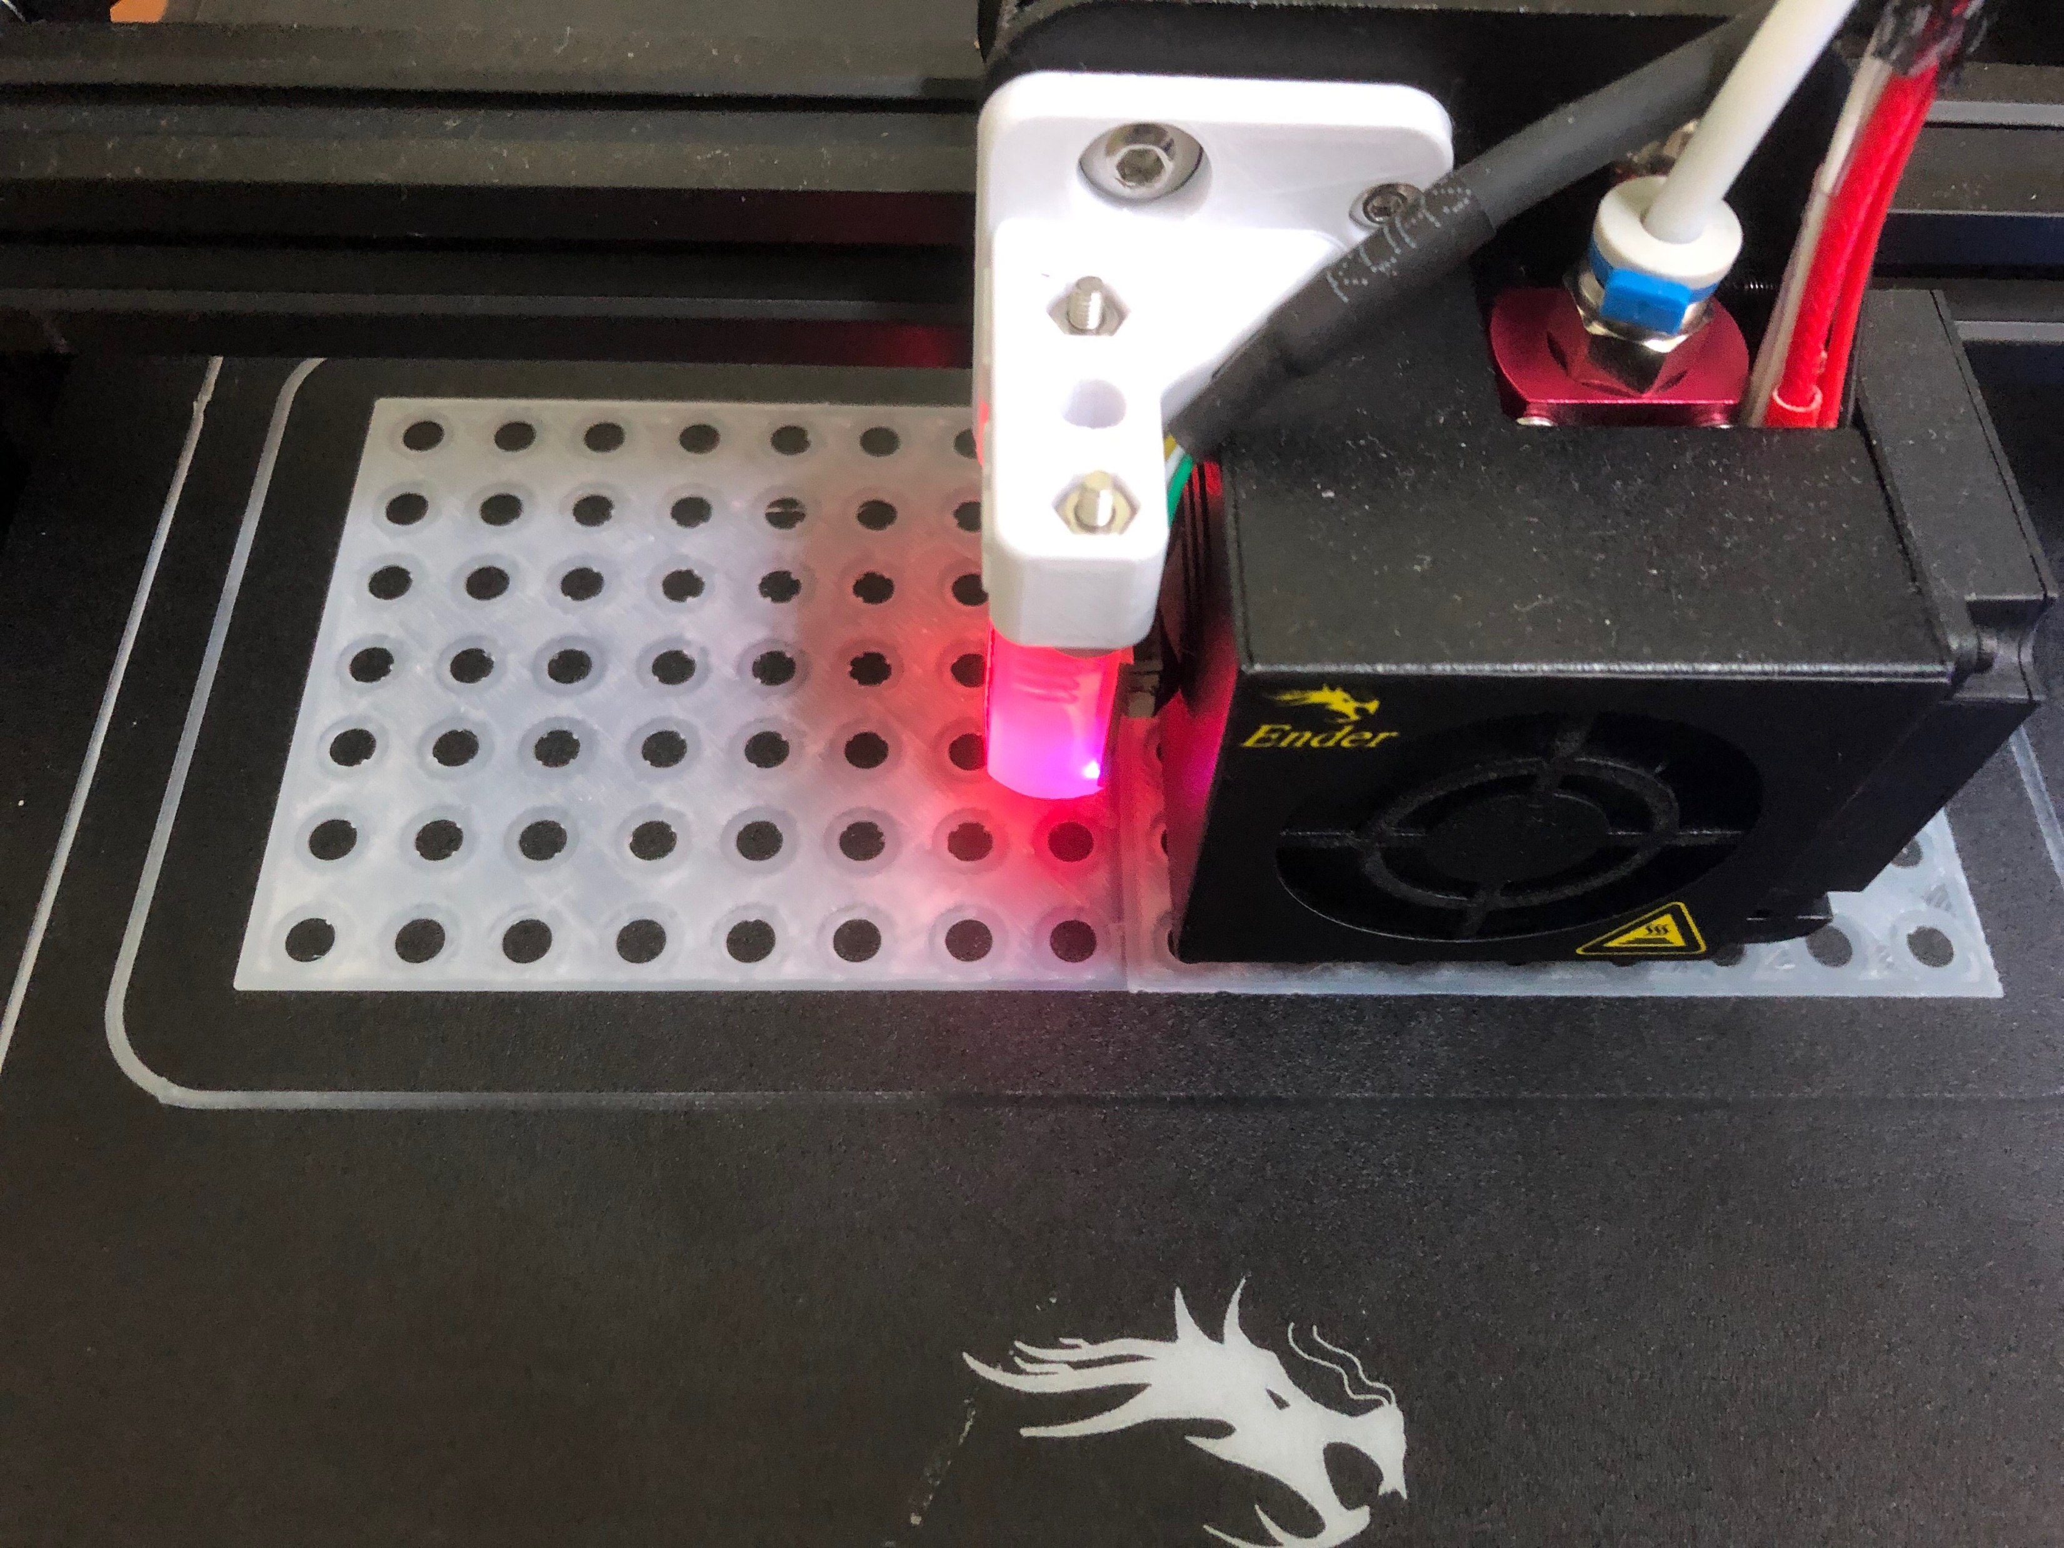
LED EQUALIZER making (2)
LED assembling board
- 3D 프린터로 제작

Slide 22
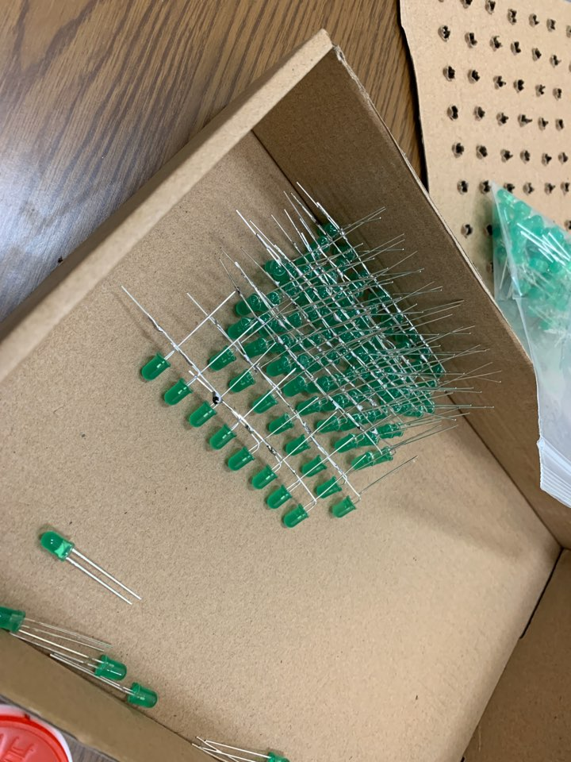
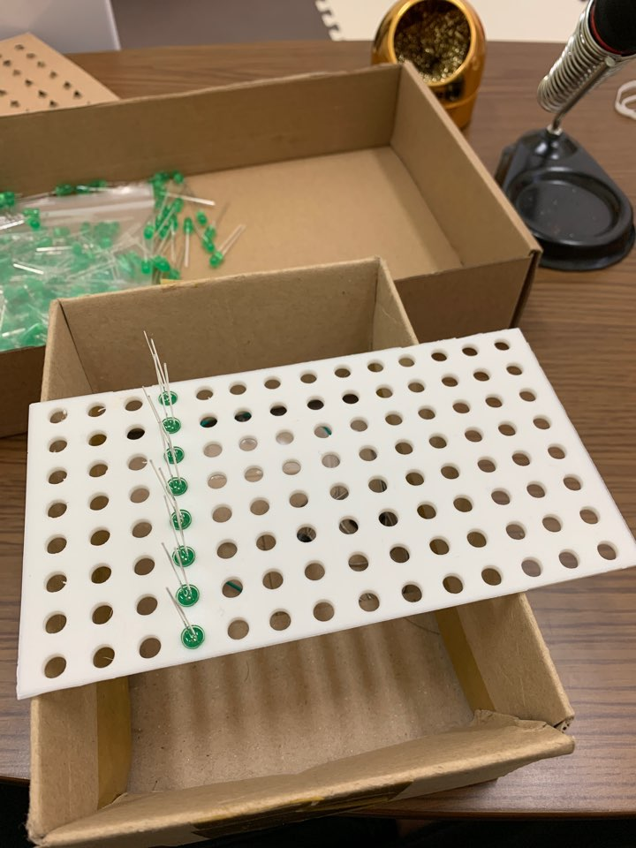
LED EQUALIZER making (3) _ soldering

Slide 23
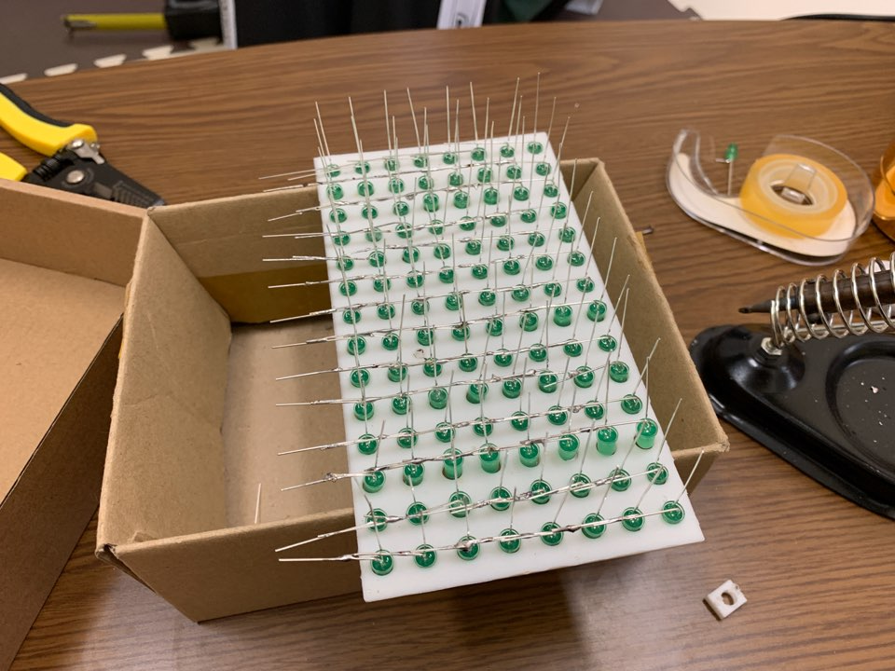
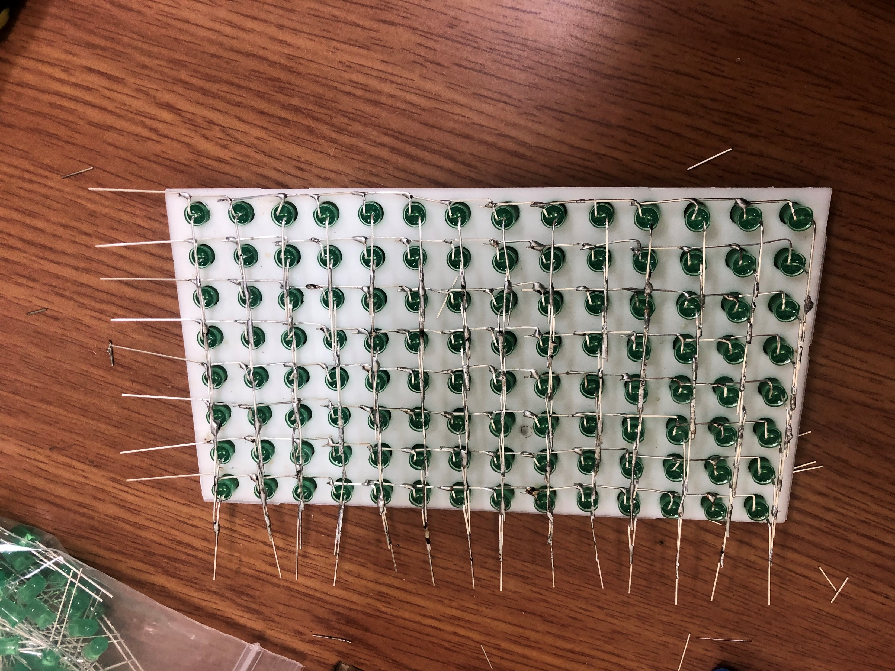
LED EQUALIZER making (4) _ soldering

Slide 24
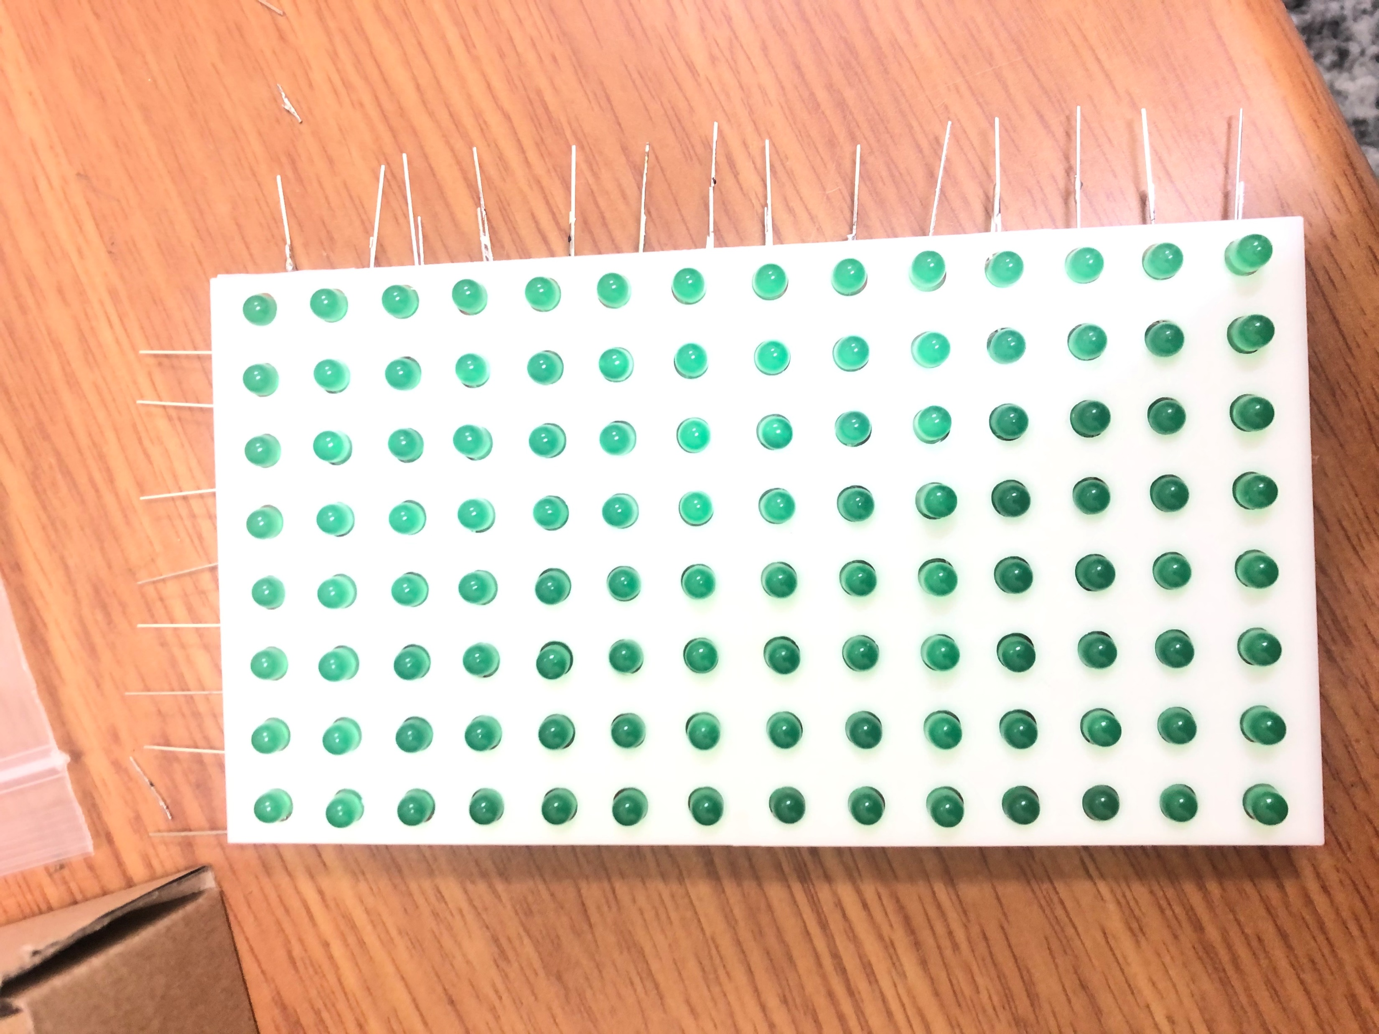
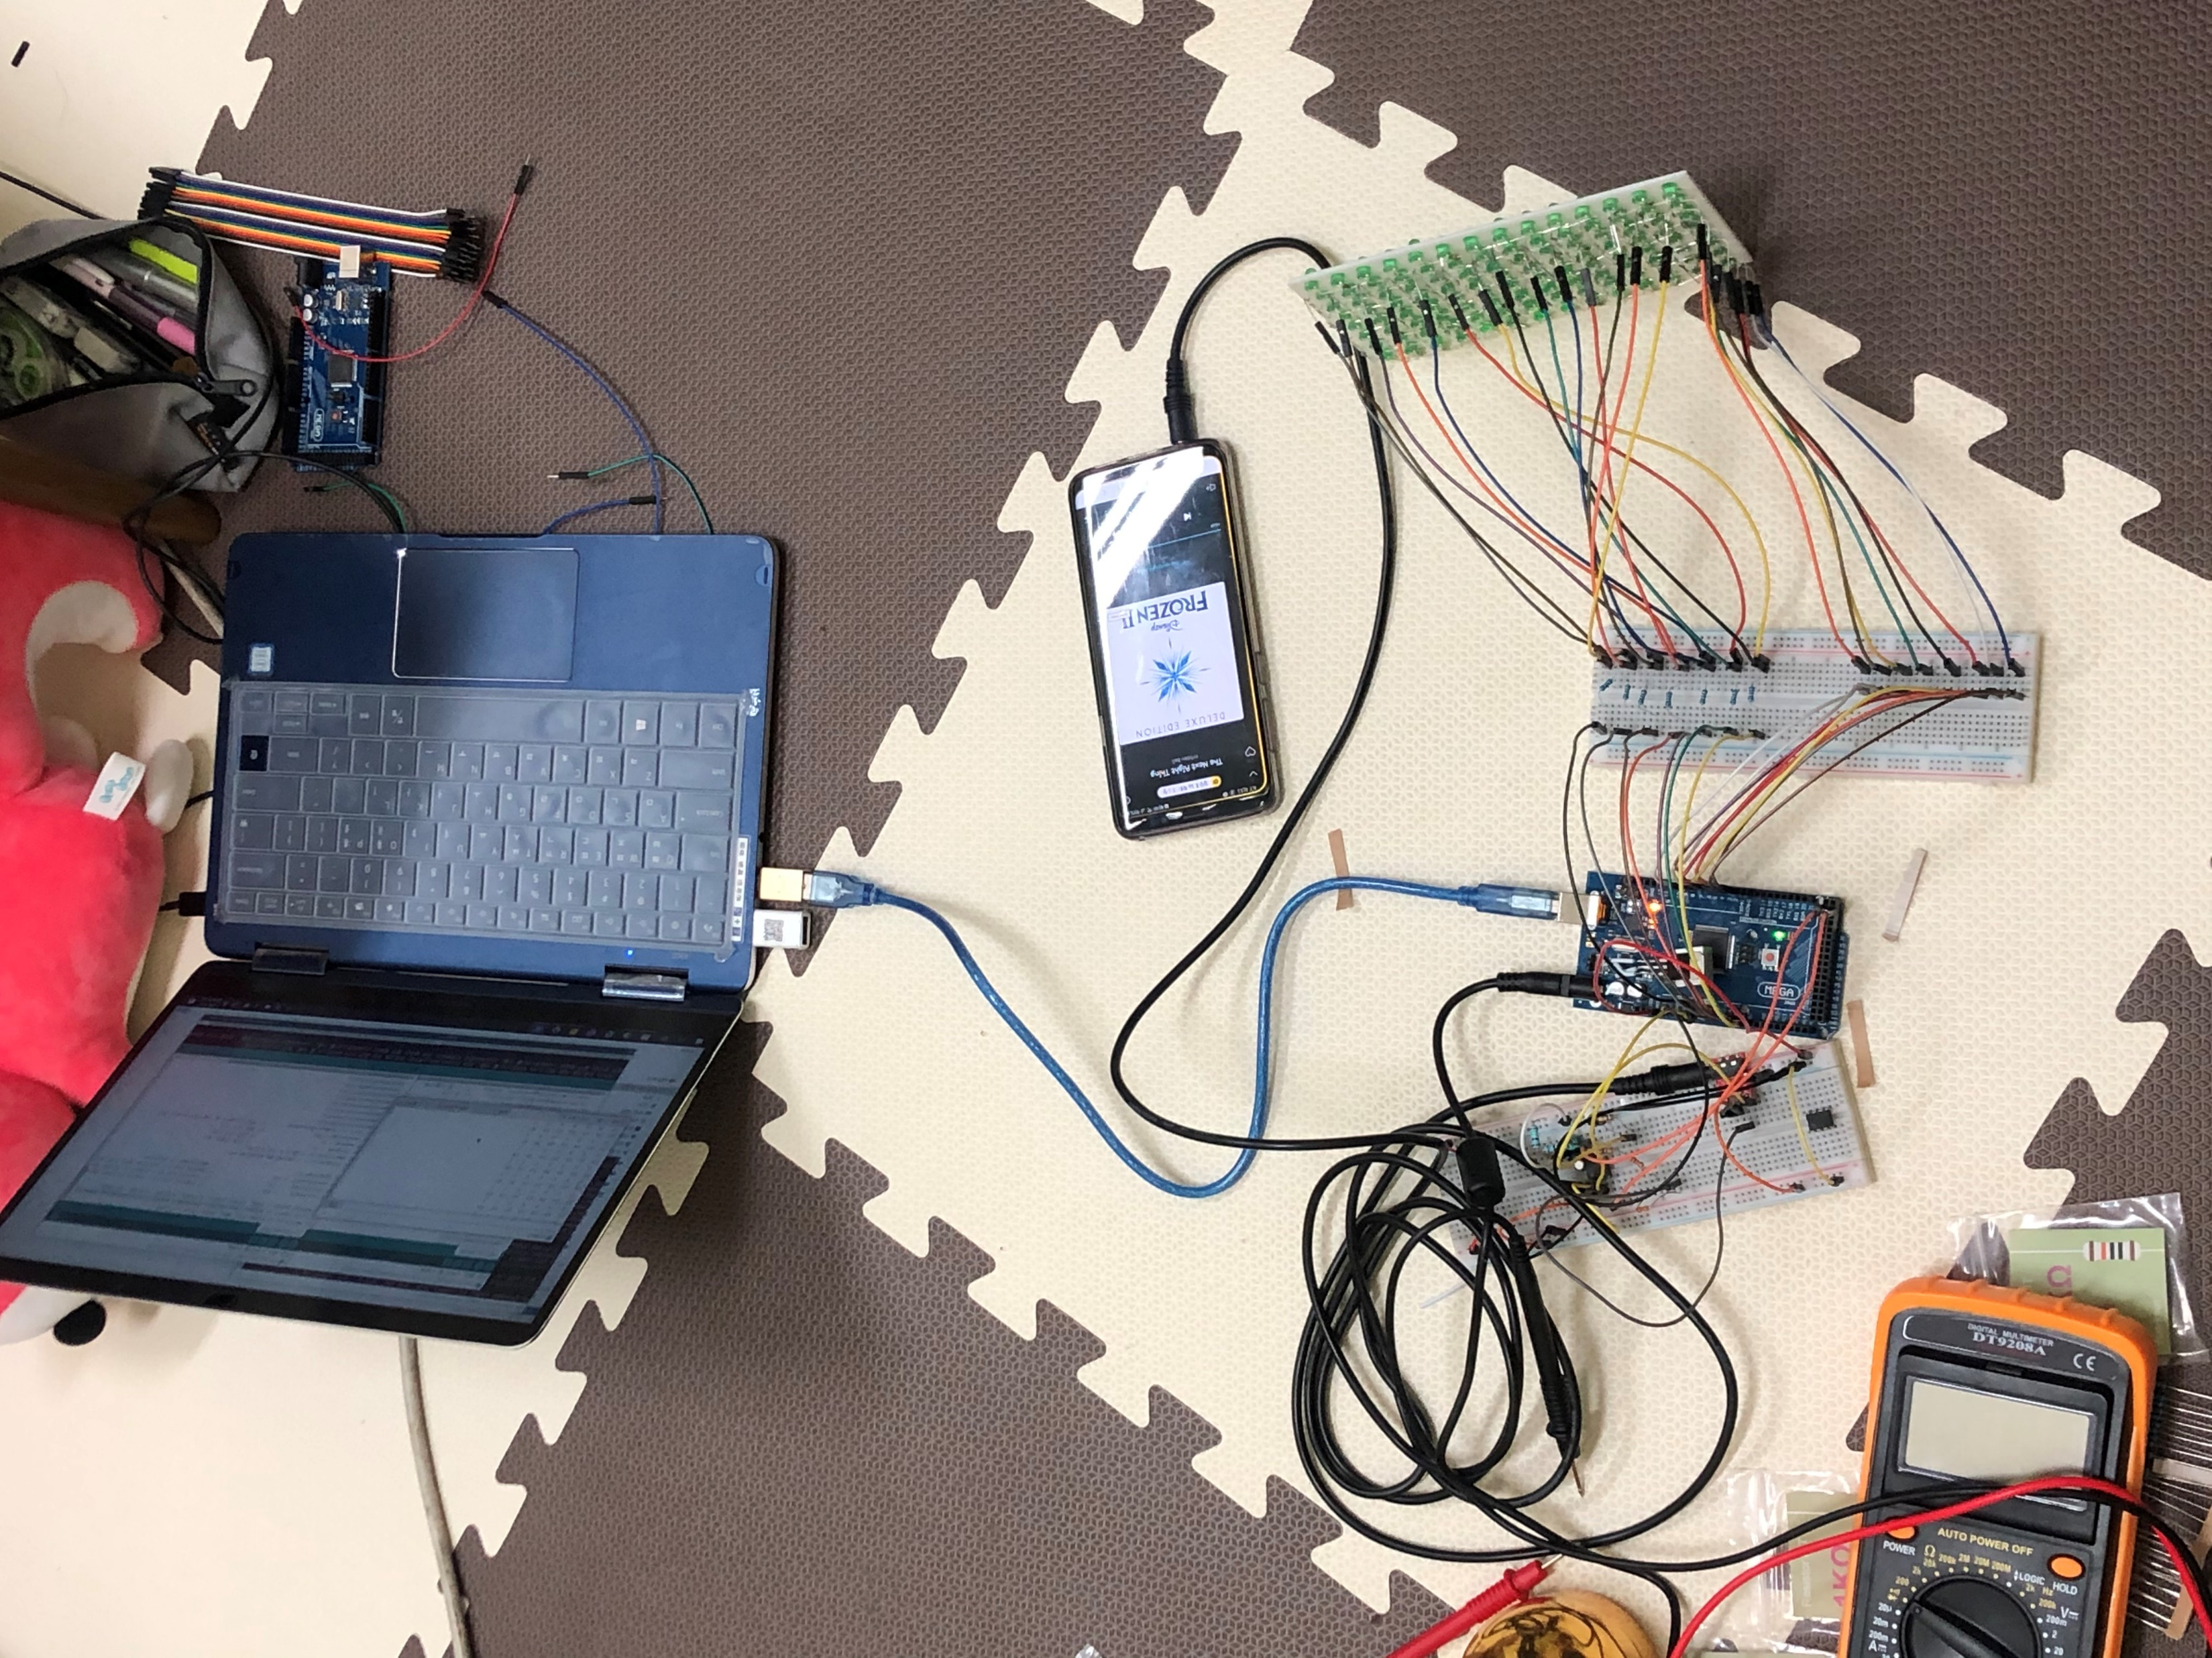
LED EQUALIZER making (5) _ assembling

Slide 25
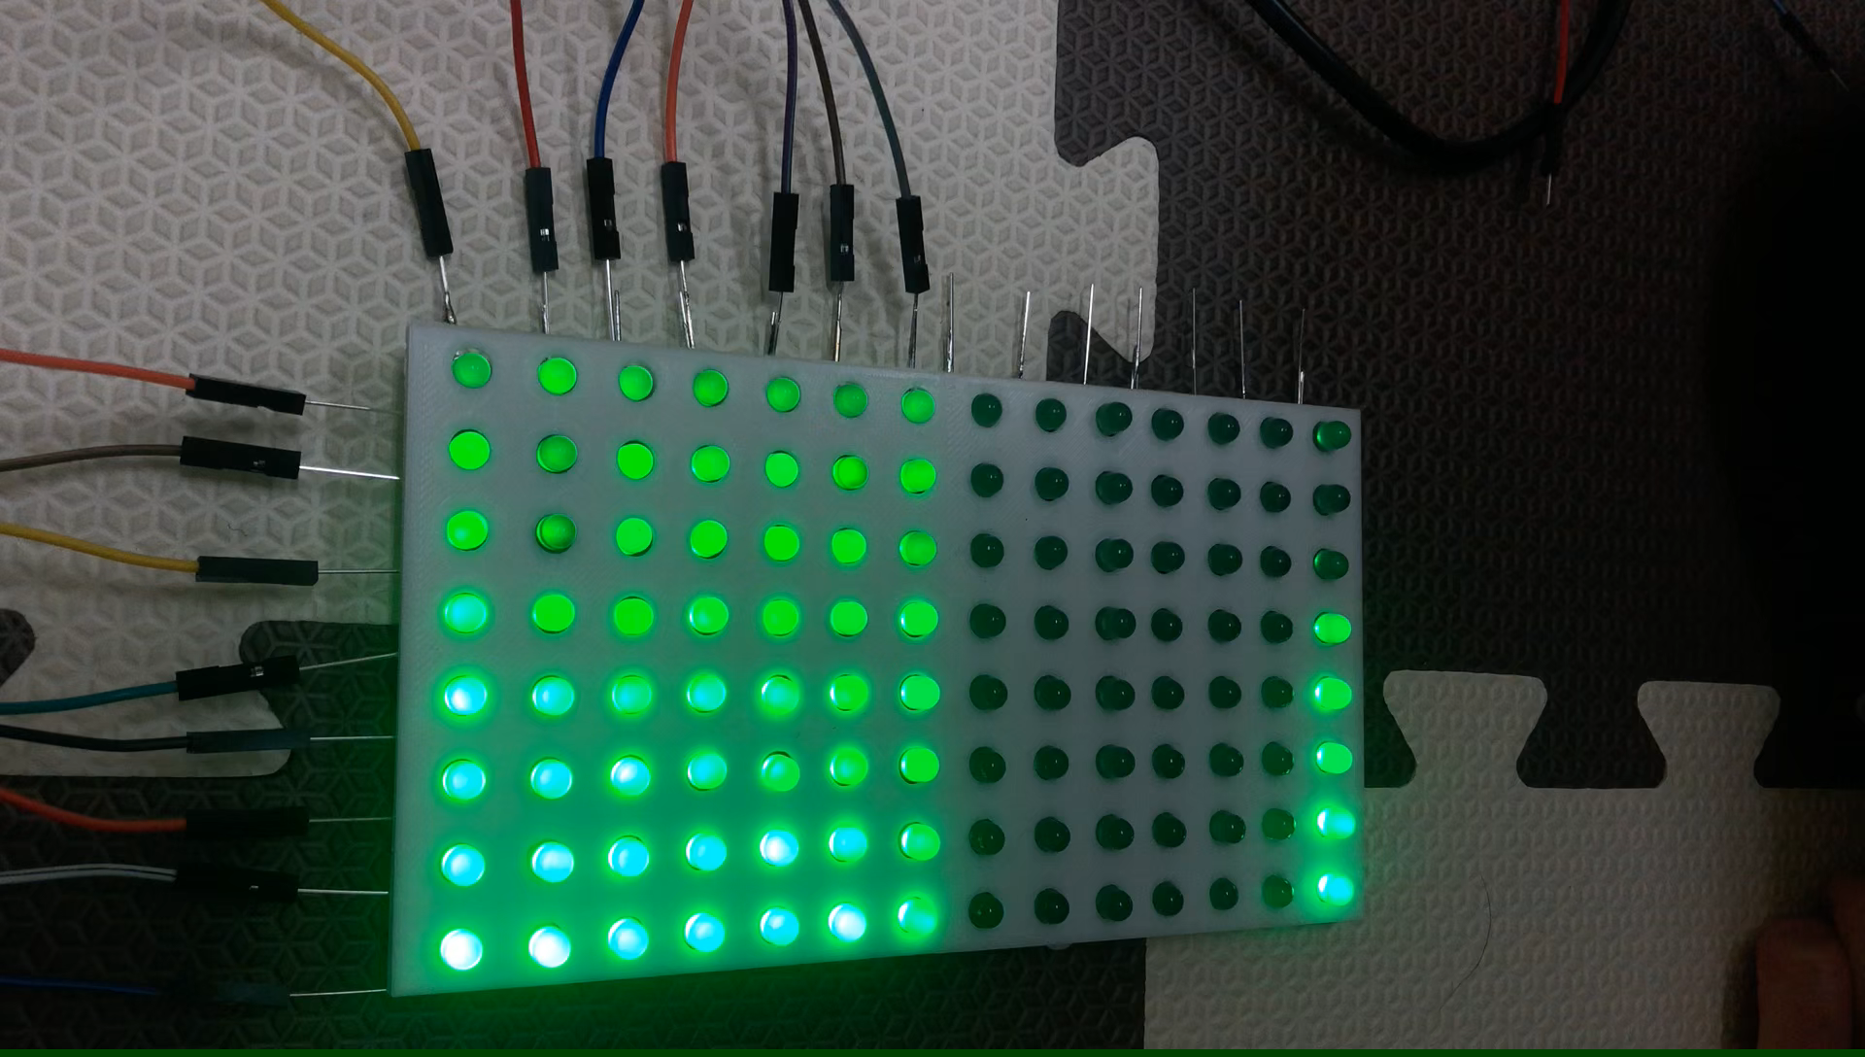
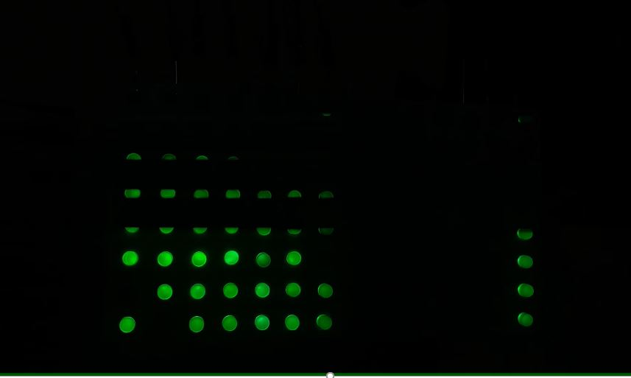
LED EQUALIZER making (6)

Slide 26
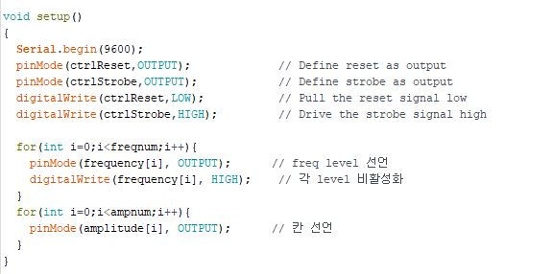
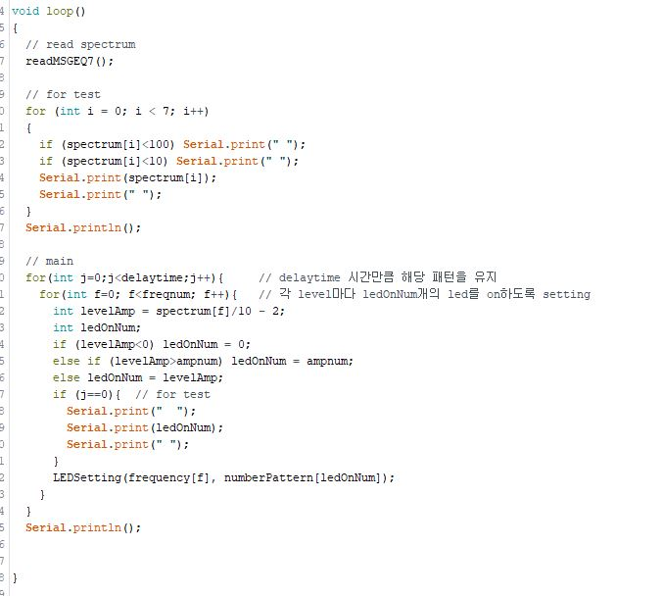
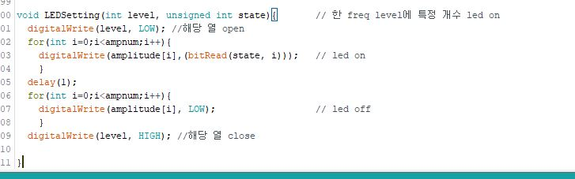
LED EQUALIZER making (7)

Slide 27
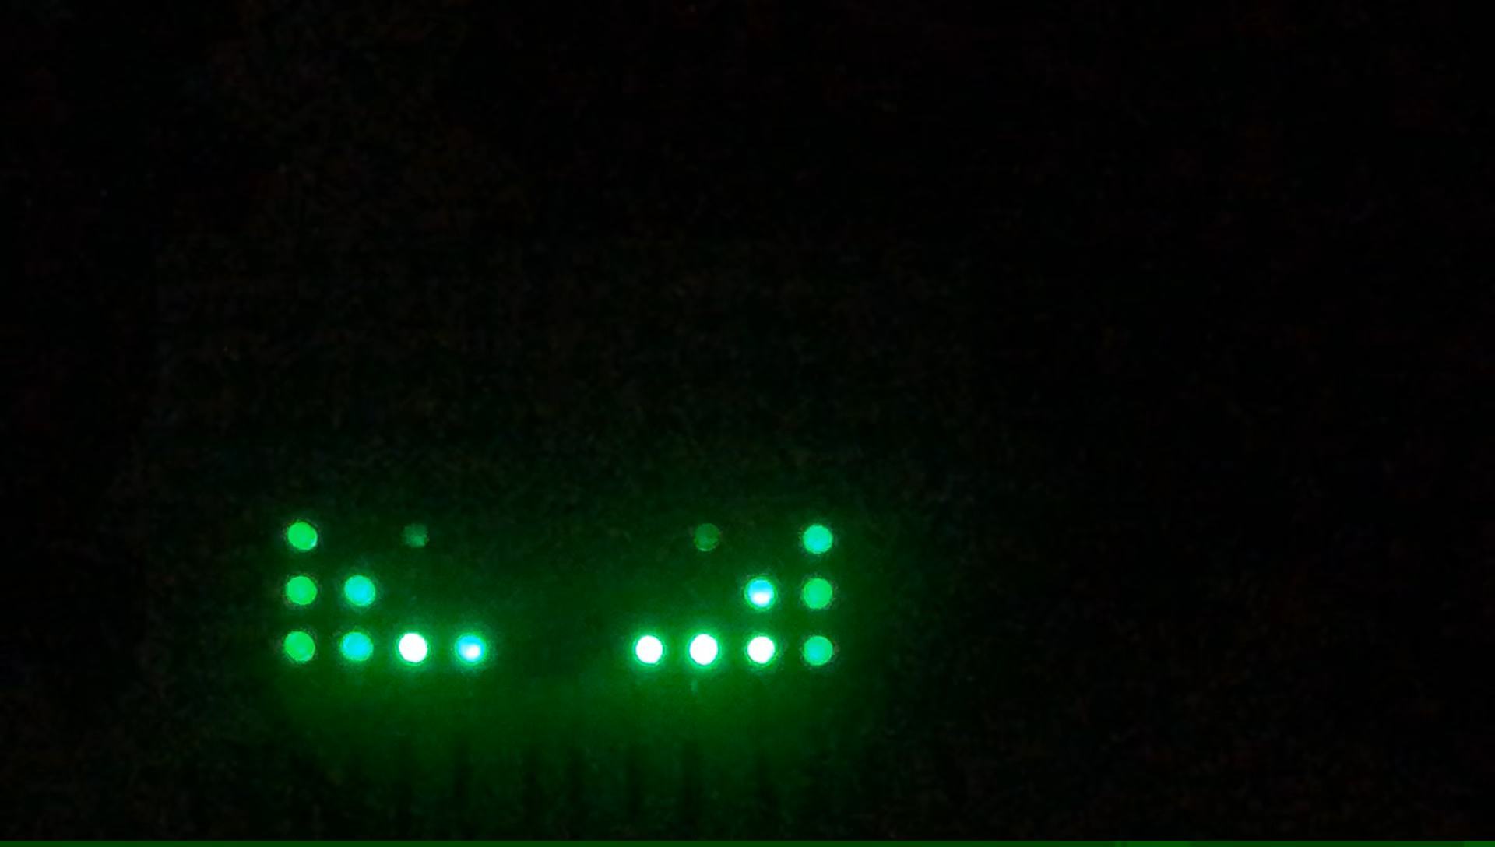
LED EQUALIZER making (8)

Slide 28
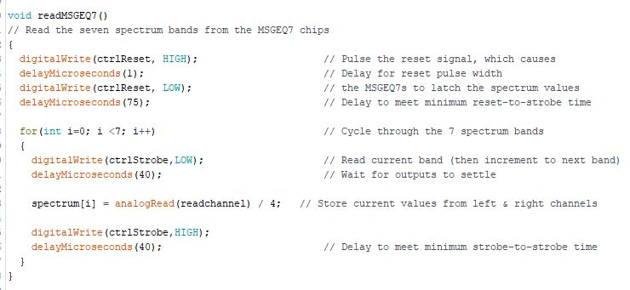
LED EQUALIZER making (9)

Slide 29
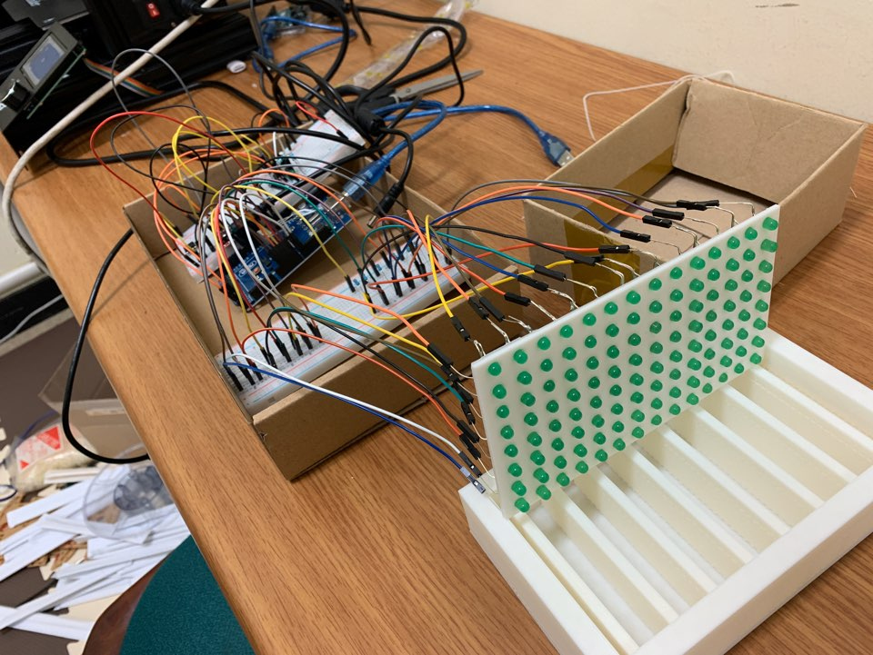
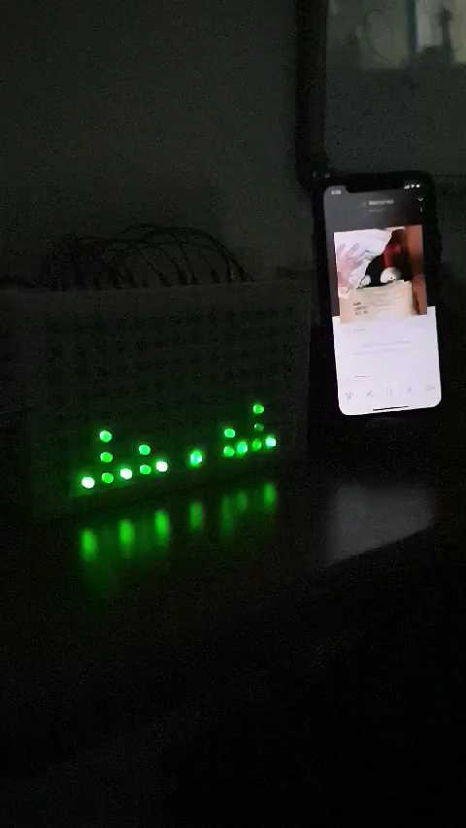
PROJECT LED EQUALIZER COMPLETE

Slide 30
LED EQUALIZER 시연

Slide 31
감사합니다

